Slide 1
Clasificarea Calculatoarelor
Ciofu Viviana cl 10C
profesor: Guțu Maria

Slide 2
Știința prelucrării informațiilor cu ajutorul calculatoarelor se numește informatică . Tehnologia necesară pentru folosirea lor poartă numele Tehnologia Informației, prescurtat TI sau IT (de la termenul englezesc Information Technology).
Calculatorul prezinta in sine o mașină de prelucrat date și informații conform unei liste de instrucțiuni numită program. În zilele noastre calculatoarele se construiesc în mare majoritate din componente electronice și de aceea cuvântul „calculator” înseamnă de obicei un calculator electronic. Calculatoarele care sunt programabile liber și pot, cel puțin în principiu, prelucra orice fel de date sau informații se numesc universale. Calculatoarele actuale nu sunt doar mașini de prelucrat informații, ci și dispozitive care facilitează comunicația între doi sau mai mulți utilizatori, de exemplu sub formă de numere, text, imagini, sunet sau video sau chiar toate deodată (multimedia).

Slide 3

Caracteristica generală a unui calculator include următoarele date:
- viteza de operare;
- capacitatea memoriei interne;
- componența, capacitatea și timpul de acces ale unităților de memorie externă;
- componența și parametrii tehnici respectivi ai echipamenetelor periferice;
- parametrii de bază și gabarit;
- costul.

Slide 4
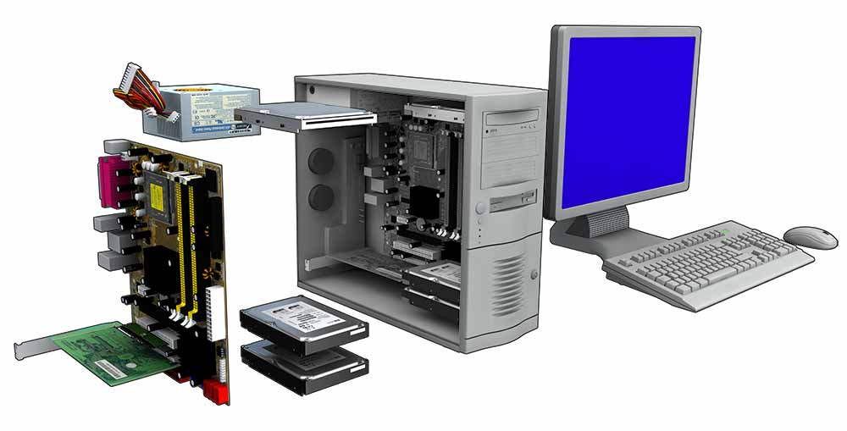
Calculatoarele moderne se clasifcă în 4 categorii :
Supercalculatoare
Calculatoare mari
Minicalculatoare
Microcalculatoarele

Slide 5
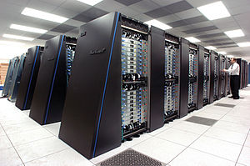
Supercomputerele se utilizează la numeroase modelări și simulări informatice (simulare pe calculator), în special pe următoarele domenii: biologie chimie geologie explorare aerospațială medicină meteorologie fizică matematică, criptografie tehnică militară
Supercalculatoarele pot executa peste 1000 bilioane de operații pe secundăeste un computer complex care atinge cele mai mari viteze de execuție ale timpului său. Supercomputerul este compus din mai multe procesoare care utilizează aceleași dispozitive periferice , accesează în mare parte aceeași memorie centrală și care funcționează concomitent și coordonat, în cooperație strânsă, astfel încât supercomputerul poate atinge o mare capacitate integrală de calcul. Modul de calcul al supercomputerelor se numește "calcul paralel", iar prețul lor depășește 20 de milioane de dolari. Cercetări și proiectări în industria supercalculatoarelor se realizează în SUA și Japonia de firmele Gray Reseach, Fujitsu EAT Systems, Sutherland etc

Slide 6
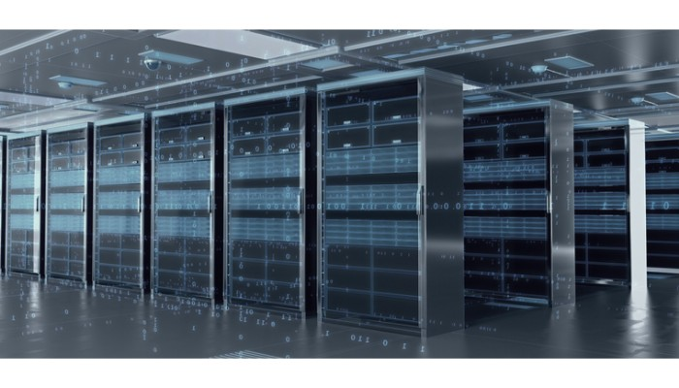
Mainframe-urilesunt computere mari și scumpe folosite de instituții guvernamentale și companii mari pentru procesarea de date importante pe domeniile: statistică, recensăminte, cercetare și dezvoltare, proiectare, prognoză, planificarea producției, tranzacții financiare. mainframe s-ar putea traduce cu "cadru sau dulap principal", ceea ce provine de la aspectul exterior al primelor mainframe-uri - ele arătau ca dulapuri mari de metal. pot executa 1 bilion de operații pe secundă, prețul variind între 20 de mii și cîteva milioane de dolari. Calculatoarele mari includ zeci de unități de disc magnetic și imprimante, sute de console aflate la diferite distanțe de unitatea centrală. Aceste calculatoare se urtilizează în cadrul unor mari centre de calcul și funcționează în regim non-stop.

Slide 7
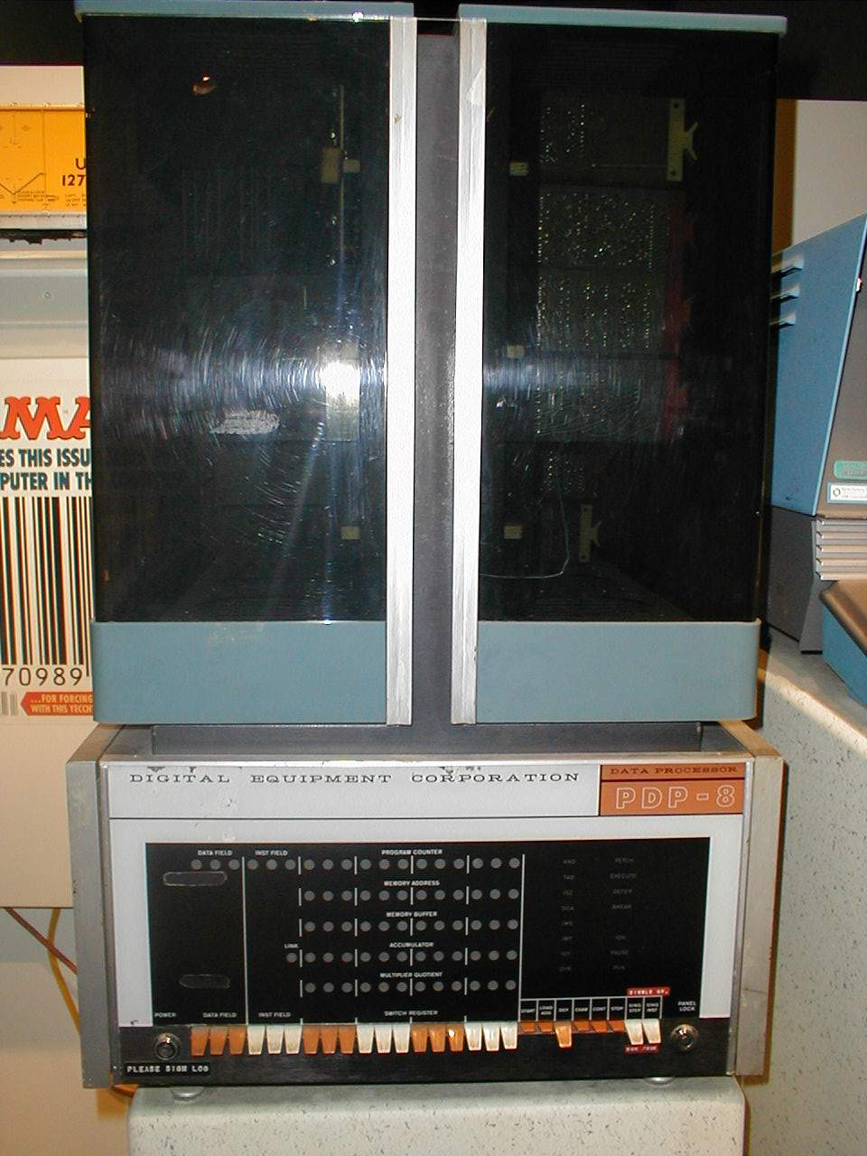
Minicomputerele sunt o clasa ce cuprind in sine computere mai mici care au fost populare in mijlocul anilor 60’ și prețul lor fiind mult mai redus decât al mainframe-urilor. Minicalculatoarele pot efctua sute de milioane de operații pe secundă, iar prețul lor nu depășește 200-300 de mii de dolari. Echipamentele periferice ale unui minicalculator includ cîteva discuri magnetice, una sau două imprimante, mai multe console. Minicalculatoarele sînt mai ușor de utilizat și operat decît calculatoarele mari și se utilizează în proiectarea asisată de calculator, în automatizări industriale, pentru prelucrarea datelor în experimentele științifice etc. Dintre firmele producătoare de minicalculatoare vom remarca IBM, Wang, Texas Instruments, Data General, DEC, Hewlett-Packard etc.

Slide 8
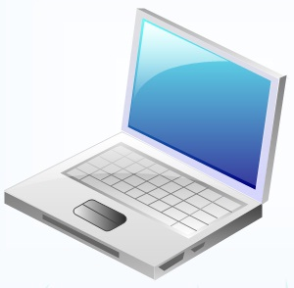
Un microcomputer este un calculator mic și relativ ieftin între 100 și 15000 de dolari, cu un microprocesor și o unitate centrală de prelucrare. El include în sine microprocesor, memorie și un minim input/output (I/O) circuit montat pe un singur circuit imprimat. Microcalculatoarele au început a fi populare în anii 70’- 80’ odată cu venirea microprocesoarelor puternice. asigură o viteză de calcul de ordinul milioanelor de operații pe secundă. Echipamentele periferice ale unui microcalculator includ o unitate de disc rigid, una sau două unități de disc flexibil, o imprimantă și o consolă. Corporații care produc microcalculatoare există în foarte multe țări, însă lideri mondiali, unanim recunoscuți, sînt firmele IBM, DEC, Hewlett-Packard, Apple, Olivetti etc.

Slide 9
Bibliografie
http://licentainf.blogspot.com/p/clasificarea-calculatoarelor.html
https://ro.wikipedia.org/wiki/Calculator
https://ro.wikipedia.org/wiki/Supercomputer
https://ro.wikipedia.org/wiki/Mainframe
https://en.wikipedia.org/wiki/Minicomputer
https://en.wikipedia.org/wiki/Microcomputer

Slide 10


